Slide 1
LiF-reiche Schutzschicht verlängert die Zyklenlebensdauer von Lithiummetall-Anoden in Carbonat-Elektrolyten
Konferenzvortrag · Session Batteriematerialien
Vortrag Max Beispiel Institut Institut für Materialforschung, Uni XX
Tagung XX. Jahrestagung Elektrochemie, Stadt
Datum X. Monat 2026 · Session X
Notes:
Diese Folie (ca. 15 Sek.): Titel, Name und Institut genügen – die Sitzungsleitung hat Sie meist schon angekündigt.
Tipp: Der Vortragstitel darf griffiger sein als der Titel des Papers, sollte aber die Kernaussage oder die Methode enthalten.
SciDraw AI Vorlagen für die Wissenschaft · sci-draw.com · Beispielversion: Forschungsinhalte und Daten sind fiktiv und zeigen nur, wie jede Folie aufgebaut sein kann.

Slide 2
So nutzen Sie diese Vorlage für einen Konferenzvortrag
Hinweise · In der Bildschirmpräsentation ausgeblendet
1 Zeit einhalten
2 Eine Folie, eine Aussage
Session-Vorträge dauern meist 12–15 Min. plus 3–5 Min. Diskussion – etwa eine Folie pro Minute. Mehr als 14 Folien werden knapp.
Jeder Ergebnistitel ist ein Befund. Darunter nur die Abbildung und die zwei, drei Zahlen, die ihn belegen.
3 Bilder und Diagramme
4 Kontakt am Schluss
Bildrahmen: auf das Symbol klicken. Links unter Schemata öffnen SciDraw AI mit Prompt. Diagramme: Rechtsklick → „Daten bearbeiten“.
Auf die letzte Folie gehören E-Mail und QR-Code zum Paper. Die Backup-Folie ist ausgeblendet und über die Foliennummer erreichbar.
Notes:
Diese Hinweisfolie ist ausgeblendet. Nach dem Lesen können Sie sie löschen.
SciDraw AI Vorlagen für die Wissenschaft · sci-draw.com · Beispielversion: Forschungsinhalte und Daten sind fiktiv und zeigen nur, wie jede Folie aufgebaut sein kann.

Slide 3
Überblick und Kernaussage
ÜBERBLICK
01
Hintergrund
Kernaussage
Eine vorab aufgebrachte LiF-reiche Schutzschicht verdoppelt etwa die Zyklenlebensdauer der Lithium-Anode im Carbonat-Elektrolyten.
Im Gedächtnis bleibt ein Satz – sagen Sie ihn gleich am Anfang.
Chancen und Grenzen der Lithiummetall-Anode
02
Ansatz und Methoden
Eine LiF-reiche Schutzschicht aufbauen
03
Ergebnisse
Abscheidung · Zyklenfestigkeit · Mechanismus
04
Fazit und Ausblick
Grenzen und nächste Schritte
Notes:
Diese Folie (ca. 30 Sek.): Erst die Aussage, dann der Weg dorthin – das unterscheidet einen Tagungsvortrag von der Disputation. Am Anfang ist die Aufmerksamkeit am größten.
SciDraw AI Vorlagen für die Wissenschaft · sci-draw.com · Beispielversion: Forschungsinhalte und Daten sind fiktiv und zeigen nur, wie jede Folie aufgebaut sein kann.

Slide 4
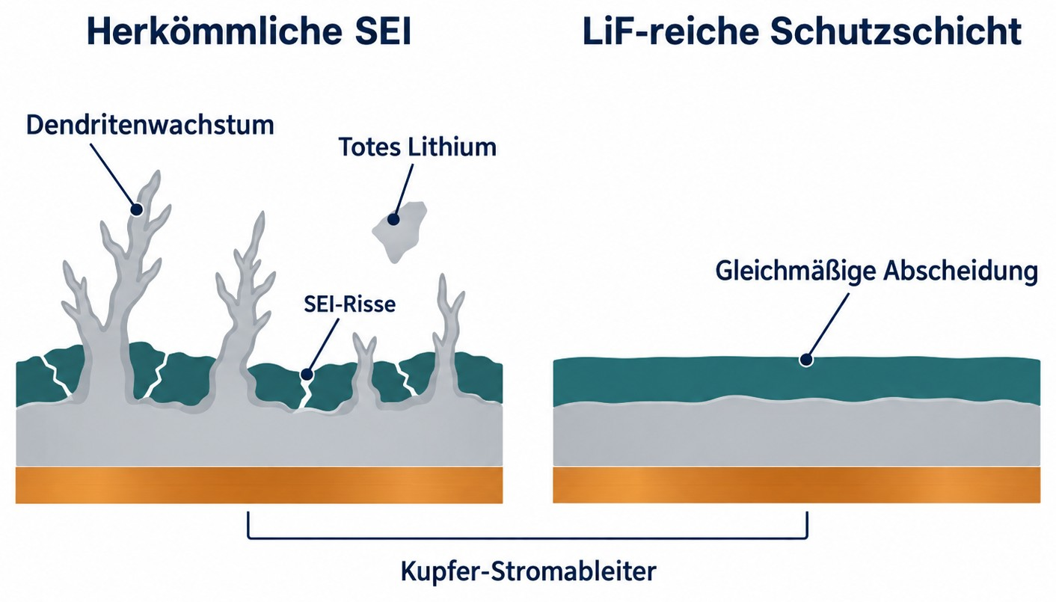
Lithiummetall: höchste Kapazität, aber kurze Lebensdauer
01 Hintergrund
Warum Lithiummetall?
Theoretisch 3860 mAh/g – rund zehnmal so viel wie Graphit.
Das Problem
Die native SEI ist ungleichmäßig und reißt; Dendriten und „totes Lithium“ senken die Coulomb-Effizienz.
Unser Ansatz
Eine dichte, gleichmäßige LiF-reiche Schutzschicht ersetzt die instabile SEI.
Abb. 1 Lithiumabscheidung mit herkömmlicher SEI und mit LiF-reicher Schutzschicht (Schema)
✦ Vergleichsschema mit SciDraw AI, Prompt vorausgefüllt. SciDraw AI öffnen →
Notes:
Diese Folie (ca. 1 Min.): Drei Sätze – warum wichtig, wo das Problem liegt, was wir anders machen. Der Vergleich rechts ist auf einen Blick verständlich.
Abbildungs-Prompt: Die Beispielabbildung wurde mit dem folgenden Prompt erzeugt. Der Link unter der Abbildung trägt ihn ein – passen Sie ihn an Ihr System an:
Vergleichsschema zum Problem der Lithiummetall-Anode, flacher Vektorstil, weißer Hintergrund, Dunkelblau und Petrol, sparsame Akzente in Bernstein. Zwei Spalten nebeneinander: links „Herkömmliche SEI“, die SEI auf der Lithiumoberfläche reißt, Lithiumdendriten wachsen nach oben und lösen sich als totes Lithium ab, daneben die Beschriftungen „Dendritenwachstum“, „SEI-Risse“, „Totes Lithium“; rechts „LiF-reiche Schutzschicht“, eine dichte, gleichmäßige Grenzschicht mit kompakter Lithiumabscheidung darunter, beschriftet mit „Gleichmäßige Abscheidung“. Unten in beiden Spalten ein Kupferstromableiter, einmal beschriftet mit „Kupfer-Stromableiter“. Jede Beschriftung genau einmal, auf Deutsch, kein Titel in der Grafik.
SciDraw AI Vorlagen für die Wissenschaft · sci-draw.com · Beispielversion: Forschungsinhalte und Daten sind fiktiv und zeigen nur, wie jede Folie aufgebaut sein kann.

Slide 5
Bisherige Ansätze: jeder mit Kompromissen
01 Hintergrund
Ansatz | Vorteile | Grenzen
Elektrolytadditive | Einfach, gut skalierbar | Werden verbraucht, wirken nicht über viele Zyklen
Künstliche SEI per PVD / CVD | Dicht und kontrollierbar | Teure Anlagen, kaum großflächig
3D-Stromableiter | Geringere lokale Stromdichte | Mehr inaktive Masse, weniger Energiedichte
Unser Ansatzpunkt Tauchbeschichtung bei Raumtemperatur erzeugt die LiF-reiche Schicht direkt auf dem Lithium: einfach und kompatibel mit kommerziellen Carbonat-Elektrolyten.
Notes:
Diese Folie (ca. 45 Sek.): Nicht das ganze Feld – nur die zwei, drei Ansätze, die Ihrem am nächsten sind, und die Lücke, die sie lassen.
Tipp: Konkrete Literatur als „Autor, Jahr“ in die Tabelle; vollständige Angaben auf eine Backup-Folie.
SciDraw AI Vorlagen für die Wissenschaft · sci-draw.com · Beispielversion: Forschungsinhalte und Daten sind fiktiv und zeigen nur, wie jede Folie aufgebaut sein kann.

Slide 6
Vorgehen: herstellen, beobachten, prüfen, erklären
02 Ansatz und Methoden
Herstellen
Beobachten
Prüfen
Erklären
Tauchverfahren
Abscheidung
Zyklen
Mechanismus
Lithiumfolie in fluorhaltige Lösung tauchen, LiF-Schicht entsteht in situ
Überspannung bei der Keimbildung, Morphologie
Symmetrische Zellen und Vollzellen im Langzeittest
XPS-Tiefenprofil und Ionenleitfähigkeit
✦ Alle Elemente sind editierbare Formen. Lieber als Grafik? Der Prompt ist vorausgefüllt. SciDraw AI öffnen →
Notes:
Diese Folie (ca. 30 Sek.): Sagen Sie, welche Frage jede der folgenden Folien beantwortet – die Ergebnisfolien folgen genau dieser Reihenfolge.
SciDraw AI Vorlagen für die Wissenschaft · sci-draw.com · Beispielversion: Forschungsinhalte und Daten sind fiktiv und zeigen nur, wie jede Folie aufgebaut sein kann.

Slide 7
Experimentelles
02 Ansatz und Methoden
Schichtherstellung
  Lithiumfolie in fluorhaltiger Lösung (Beispiel: 25 °C, 10 min)
  Spülen und Trocknen
  In der Glovebox: H₂O, O₂ < 0,1 ppm
Charakterisierung
  REM: Morphologie und Schichtdicke
  XPS-Tiefenprofil: Zusammensetzung
  Impedanzspektroskopie: Ionenleitfähigkeit
Elektrochemie
  Li||Cu: Nukleationsüberspannung, Coulomb-Effizienz
  Li||Li: 1 mA/cm², 1 mAh/cm²
  Li||LFP-Vollzelle: 1C-Langzeittest
Notes:
Diese Folie (ca. 45 Sek.): Nur was das Publikum braucht, um die Ergebnisse zu verstehen; Parameter stehen im Paper oder auf der Backup-Folie.
SciDraw AI Vorlagen für die Wissenschaft · sci-draw.com · Beispielversion: Forschungsinhalte und Daten sind fiktiv und zeigen nur, wie jede Folie aufgebaut sein kann.

Slide 8
Schutzschicht senkt die Nukleationsüberspannung um 40 %
03 Ergebnisse · Abscheidung
Morphologie (REM)
REM-Aufnahme einfügen
Blanke Cu-Folie
REM-Aufnahme einfügen
LiF-reiche Schicht
Mit Schutzschicht: kompakte, dichte Abscheidung; auf blankem Cu deutliche Dendriten.
Abb. 2 Überspannung in Li||Cu-Zellen bei 0,5 mA/cm² (Beispieldaten, MW ± SD, n = 3)
✦ Daten per Rechtsklick ändern oder in SciVis neu plotten. In SciVis öffnen →
Notes:
Diese Folie (ca. 1 Min.): Titel vorlesen, dann auf die Zahlen links zeigen und mit den REM-Bildern rechts den Unterschied sichtbar machen.
Wichtig: REM-, TEM- und andere experimentelle Aufnahmen müssen Ihre eigenen Originalbilder sein – nicht mit KI erzeugen. Die beiden Rahmen sind Platzhalter: löschen und echte Aufnahmen einfügen.
SciDraw AI Vorlagen für die Wissenschaft · sci-draw.com · Beispielversion: Forschungsinhalte und Daten sind fiktiv und zeigen nur, wie jede Folie aufgebaut sein kann.

Slide 9
Kapazitätserhalt nach 500 Zyklen: 86 % statt 41 %
03 Ergebnisse · Zyklenfestigkeit
86 %
Kapazitätserhalt, 500 Zyklen
99,3 %
mittlere Coulomb-Effizienz
≈ 2×
längere Zyklenlebensdauer
Abb. 3 Li||LFP-Vollzellen bei 1C (Beispieldaten)
✦ Rechtsklick → „Daten bearbeiten“, oder Zyklendaten in SciVis hochladen. In SciVis öffnen →
Notes:
Diese Folie (ca. 1 Min.) ist die wichtigste: Erst sagen, was die beiden Kurven sind, dann beim Vergleich nach 500 Zyklen innehalten.
Tipp: Die drei Zahlen rechts bleiben dem Publikum am ehesten im Gedächtnis – sie müssen mit Diagramm und Text übereinstimmen.
SciDraw AI Vorlagen für die Wissenschaft · sci-draw.com · Beispielversion: Forschungsinhalte und Daten sind fiktiv und zeigen nur, wie jede Folie aufgebaut sein kann.

Slide 10
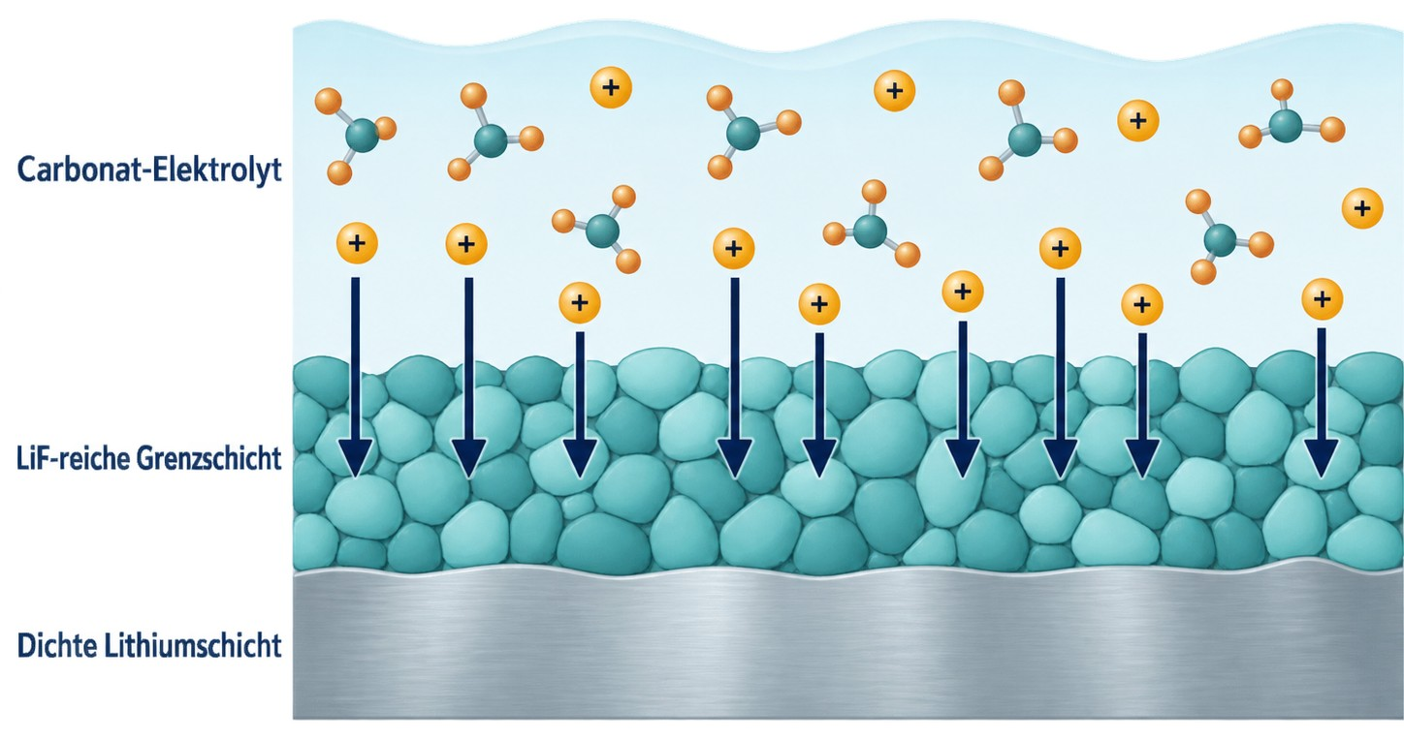
LiF-Schicht vereinheitlicht den Li⁺-Fluss
03 Ergebnisse · Mechanismus
Zusammensetzung
Laut XPS-Tiefenprofil vorwiegend LiF, etwa 50 nm dick.
Ionentransport
Höhere Ionenleitfähigkeit an der Grenzfläche, gleichmäßigerer Li⁺-Fluss.
Stabilität
Kaum weitere Elektrolytzersetzung; die Impedanz steigt beim Zyklieren langsamer.
Abb. 4 Wie die LiF-reiche Schutzschicht die Lithiummetall-Anode stabilisiert (Schema)
✦ Mechanismus-Schema mit SciDraw AI, Prompt vorausgefüllt. SciDraw AI öffnen →
Notes:
Diese Folie (ca. 1 Min.): Mit dem Schema links erklären Sie, warum die beiden vorigen Ergebnisse so ausfallen.
Abbildungs-Prompt: Die Beispielabbildung wurde mit dem folgenden Prompt erzeugt. Der Link unter der Abbildung trägt ihn ein:
Mechanismus-Schema, wie eine LiF-reiche künstliche Grenzschicht die Lithiummetall-Anode stabilisiert, flacher Vektorstil, weißer Hintergrund, Dunkelblau, Petrol und Bernstein. Drei Schichten übereinander über die ganze Bildbreite: oben „Carbonat-Elektrolyt“ mit verteilten Lithiumionen; in der Mitte „LiF-reiche Grenzschicht“ als dichte Kornschicht, die Lithiumionen durchqueren sie als gleichmäßige, parallele dunkelblaue Pfeile nach unten; unten „Dichte Lithiumschicht“. Nur diese drei deutschen Beschriftungen, jede genau einmal, jeweils links neben der Schicht. Keine Legende, keine nummerierten Punkte, kein weiterer Text, kein Titel in der Grafik.
SciDraw AI Vorlagen für die Wissenschaft · sci-draw.com · Beispielversion: Forschungsinhalte und Daten sind fiktiv und zeigen nur, wie jede Folie aufgebaut sein kann.

Slide 11
Im Vergleich: einfach und Carbonat-kompatibel
04 Fazit und Ausblick
Ansatz | Aufwand | Carbonat-kompatibel | Skalierbarkeit
Elektrolytadditive | gering | teilweise | hoch
Künstliche SEI per Gasphase | hoch | ja | gering
Diese Arbeit: Tauchverfahren | gering | ja | eher hoch
Hinweis Der qualitative Vergleich zeigt nur das Layout. Im echten Vortrag: quantitative Kennzahlen unter vergleichbaren Bedingungen, mit Quelle.
Notes:
Diese Folie (30–45 Sek.): „Wie schneidet das im Vergleich zu … ab?“ ist die häufigste Frage auf Tagungen – eine Vergleichstabelle erspart lange Erklärungen.
Tipp: Vergleichen Sie mit Literaturwerten nur bei gleicher Stromdichte, Flächenkapazität und gleichem Elektrolyten.
SciDraw AI Vorlagen für die Wissenschaft · sci-draw.com · Beispielversion: Forschungsinhalte und Daten sind fiktiv und zeigen nur, wie jede Folie aufgebaut sein kann.

Slide 12
Fazit und Ausblick
04 Fazit und Ausblick
Fazit
Grenzen und Ausblick
1. Das Tauchverfahren erzeugt eine LiF-reiche Schicht direkt auf dem Lithium.
2. Die Nukleationsüberspannung sinkt um etwa 40 %; die Abscheidung wird dichter.
3. Kapazitätserhalt nach 500 Zyklen: 86 % statt 41 %.
Stabilität bei > 3 mAh/cm² noch offen.
Verhalten der Schicht bei hohen Temperaturen unklar.
Als Nächstes: Pouch-Zellen und In-situ-Methoden.
Kernaussage Eine LiF-reiche Schutzschicht verdoppelt etwa die Zyklenlebensdauer im Carbonat-Elektrolyten.
Notes:
Diese Folie (ca. 45 Sek.): Fazit Punkt für Punkt, zum Schluss wieder der Satz vom Anfang – das rahmt den Vortrag.
SciDraw AI Vorlagen für die Wissenschaft · sci-draw.com · Beispielversion: Forschungsinhalte und Daten sind fiktiv und zeigen nur, wie jede Folie aufgebaut sein kann.

Slide 13
Danksagung
Danksagung
Betreuung
Kooperation
Prof. Dr. XXX für Betreuung und Unterstützung.
AG XXX für die XPS-Messungen.
Infrastruktur
Förderung
Zentrale Analytik der Universität XX.
Deutsche Forschungsgemeinschaft (DFG), Projektnummer XXXXXXXX.
Notes:
Diese Folie (ca. 15 Sek.): Zügig durchgehen – auf Tagungen ist die Danksagung kürzer als in der Disputation. Oft steht sie auch in der Fußzeile der Schlussfolie.
SciDraw AI Vorlagen für die Wissenschaft · sci-draw.com · Beispielversion: Forschungsinhalte und Daten sind fiktiv und zeigen nur, wie jede Folie aufgebaut sein kann.

Slide 14
Vielen Dank – Ihre Fragen?
Vortrag Max Beispiel · Universität XX
E-Mail max.beispiel@uni-xx.de
Paper Zeitschrift, 2026 (QR-Code scannen)
Paper / Website der AG
Notes:
Diese Folie bleibt während der Fragen stehen. Rechts über das Symbol den QR-Code zum Paper oder zur Website der Arbeitsgruppe einfügen.
SciDraw AI Vorlagen für die Wissenschaft · sci-draw.com · Beispielversion: Forschungsinhalte und Daten sind fiktiv und zeigen nur, wie jede Folie aufgebaut sein kann.

Slide 15
Mögliche Fragen und Antworten
Backup · ausgeblendet, bei Bedarf über die Foliennummer aufrufen
Mögliche Frage | Kernpunkte der Antwort | Beleg
Wie wird die Schichtdicke eingestellt? | Über die Tauchzeit: 10 min ergeben ca. 50 nm; länger erhöht die Impedanz deutlich. | Abb. S2
Funktioniert das auch bei hoher Flächenkapazität? | Stabil bis 3 mAh/cm²; höhere Werte sind der nächste Schritt. | Folie 12
Und im Vergleich zum FEC-Additiv? | Schicht und FEC lassen sich kombinieren und ergänzen sich. | Abb. S5
Notes:
Ausgeblendete Backup-Folie. In der Fragerunde Foliennummer eintippen und Eingabetaste drücken.
SciDraw AI Vorlagen für die Wissenschaft · sci-draw.com · Beispielversion: Forschungsinhalte und Daten sind fiktiv und zeigen nur, wie jede Folie aufgebaut sein kann.

